Slide 1
&
…ein Mehrwert fürs Leben!
2016/17

Slide 2
Deutschland

Slide 3
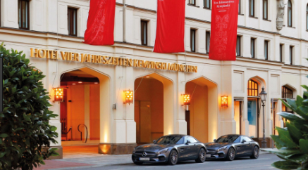
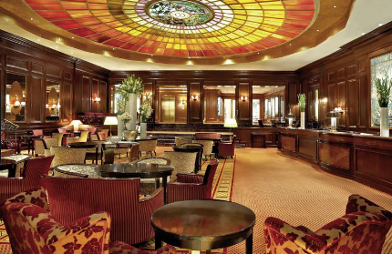
tolles Hotel | nette Kollegen | faire Entlohnung | freut sich über viele Bewerbungen für den Sommer 2018
Maximilianstraße 17, 80539 München, Deutschland

Slide 4
Praktikum in Bremen mit Erasmus +
Joanna, Annalena, Stefanie, Sandra

Slide 5
Rückblick
gutes Arbeitsklima
nette Kollegen
schöne Stadt
gutes Trinkgeld
Freizeitaktivitäten (Ausflug nach Kassel, Fußballspiel Werder Bremen gegen FC Valencia)
gute Arbeitszeiten
gute Verpflegung

Slide 6
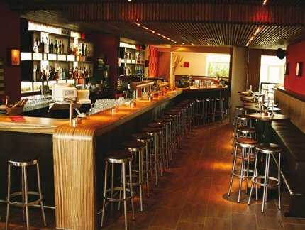
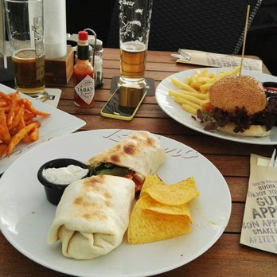
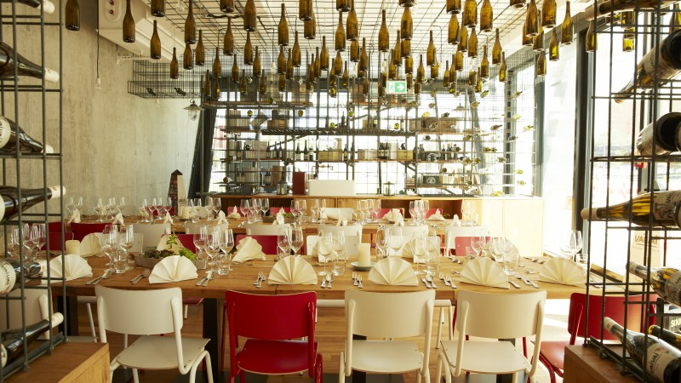
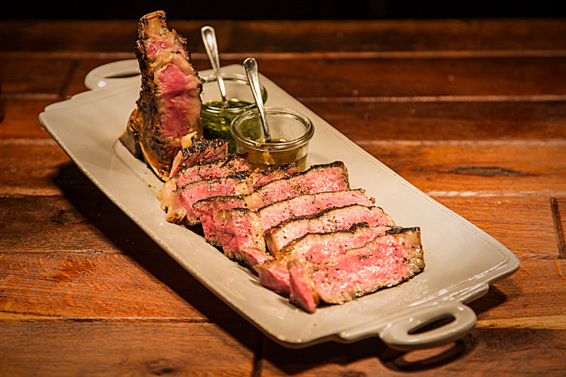
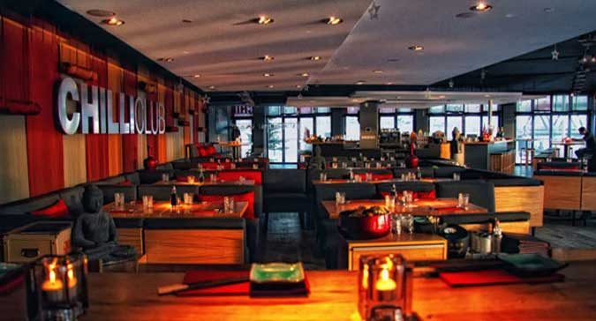
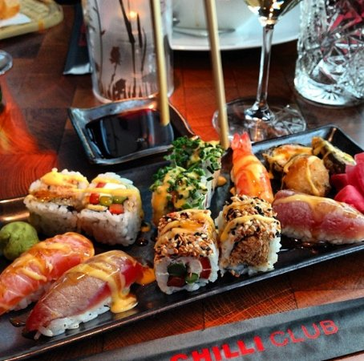
Bolero Bremen
Vai Vai Bremen
Chilli Club Bremen

Slide 7
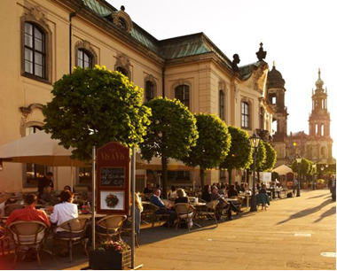
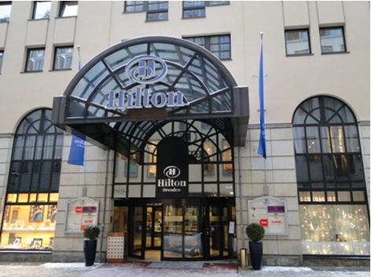
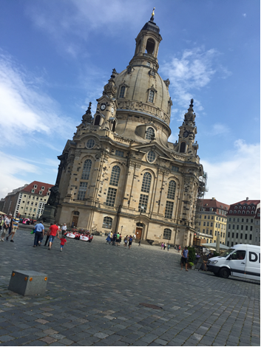
PRAKTIKUM 2017 im HILTON HOTEL DRESDEN
angenehme Arbeitszeiten
nette, freundliche und hilfsbereite Arbeitskollegen/ Arbeitskolleginnen
tolles Arbeitsklima
HANNAH HOFER, 5CT

Slide 8
Nina cerro, lea güldner, martin schoitsch, julia ahm, magdalena reicher und marcel prawda

Slide 9
Unsere Erfahrungen
Wir haben unser Sommerpraktikum im Bolero in Kassel absolviert. Dort lernten wir viel über Gäste aus anderen Nationen und in Stresssituationen schnell und sorgfältig zu arbeiten. Zu unseren Arbeiten gehörte unter anderem das Speisen- und Getränkeservice, die Arbeiten am Gast, eine eigene Station oder die Barkunde. Die Mitarbeiter waren sehr freundlich und machten es uns leicht, uns wohlzufühlen. Auch die Lage des Boleros war nicht weit weg von unserer Wohnung. Alles in allem ist das Bolero in Kassel sehr weiter zu empfehlen.

Slide 10
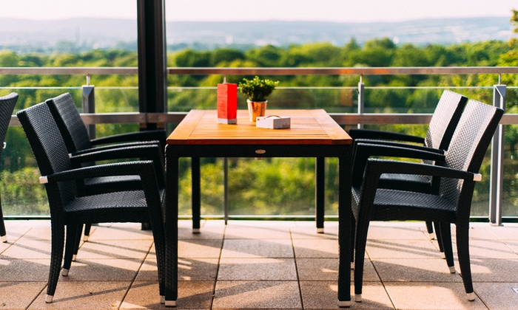
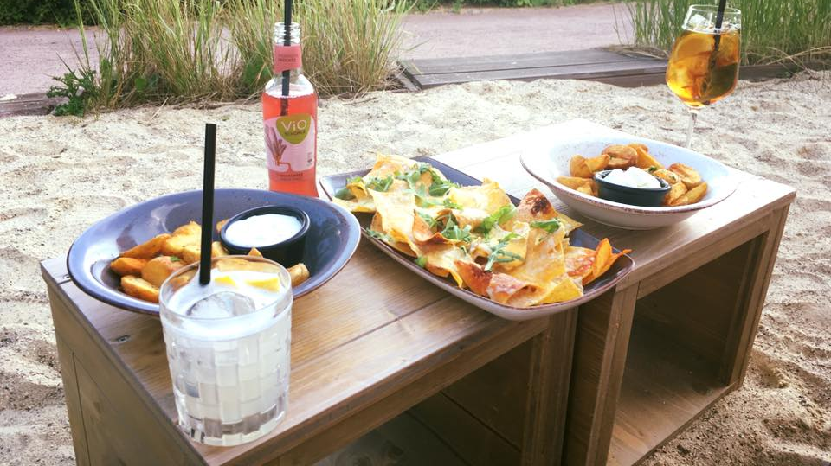
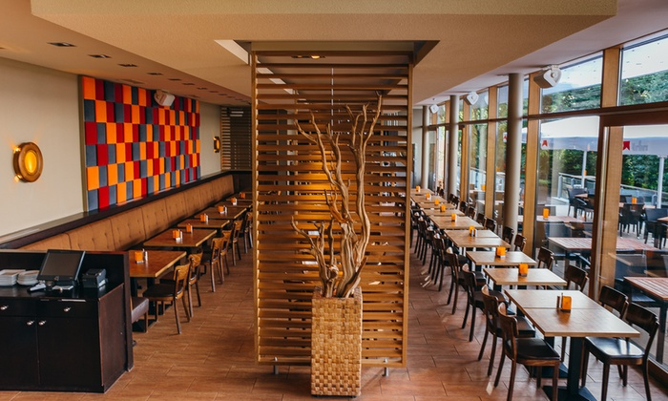
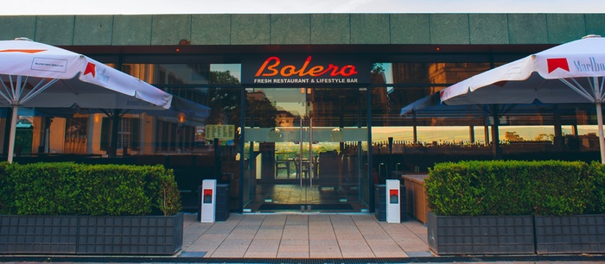

Slide 11
Bremen-LUV
LUV (Restaurant)
Der Praktikumsplatz war top:
Habe viel Neues im Bereich Service gelernt
Hatte meine eigene Station (viel Verantwortung)
Die Kollegen waren total nett
Ich würde es auf jeden Fall weiterempfehlen
Melissa Frank 5AT

Slide 12
time in Bremen
Maximilian Fugger
5AT

Slide 13
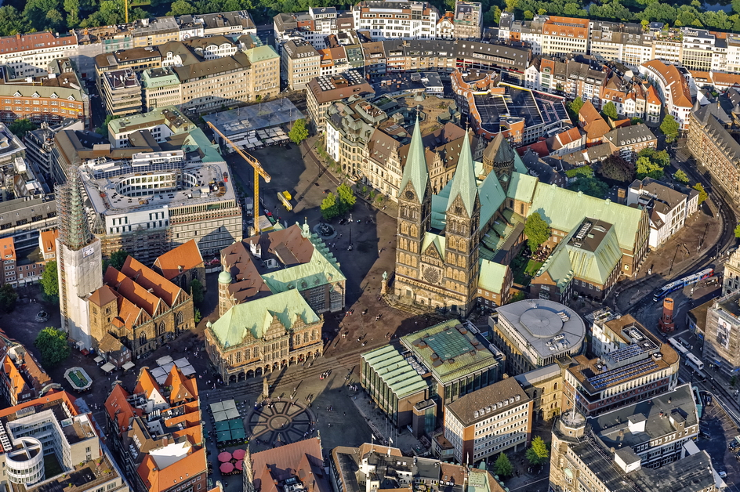
Bremen
Hauptstadt des Landes Freie Hansestadt Bremen
557.000 Einwohner
11-größte Stadt Deutschlands
Topurlaubsziel für Stadttouristen

Slide 14
Bolero Schlachte
Das mittlerweile an mehr als 10 Standorten erfolgreiche Konzept lockt seit nunmehr 20 Jahren Freunde fast aller Altersklassen sowohl tagsüber, aber auch besonders am Abend, mit Cocktails und mexikanisch-mediterraner Küche.
Junge, freundliche Mitarbeiter vermitteln Spaß, gute Laune, Servicekompetenz und ein positives Lebensgefühl. Die Gästezufriedenheit und Qualität stehen an erster Stelle, daraus resultiert die typische Bolero Atmosphäre.

Slide 15
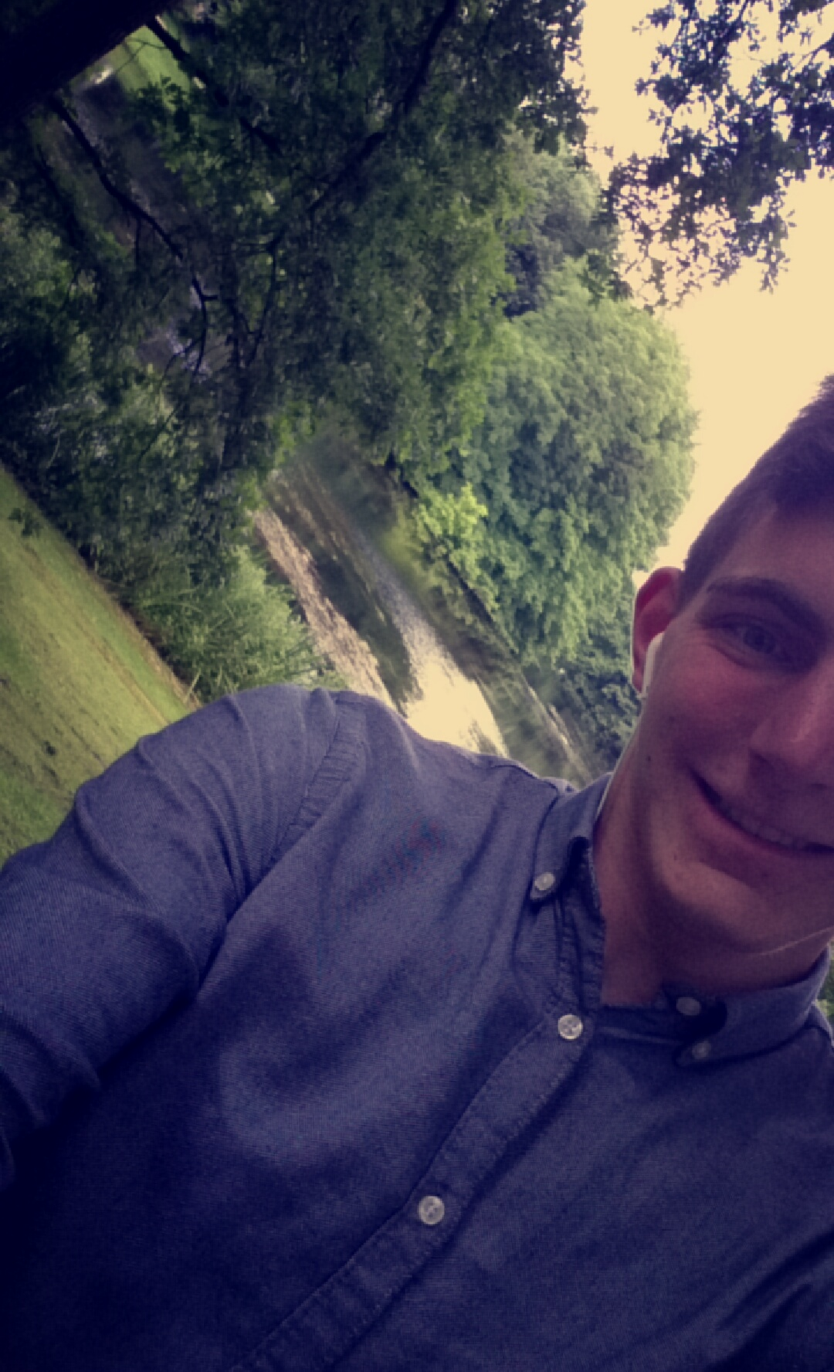
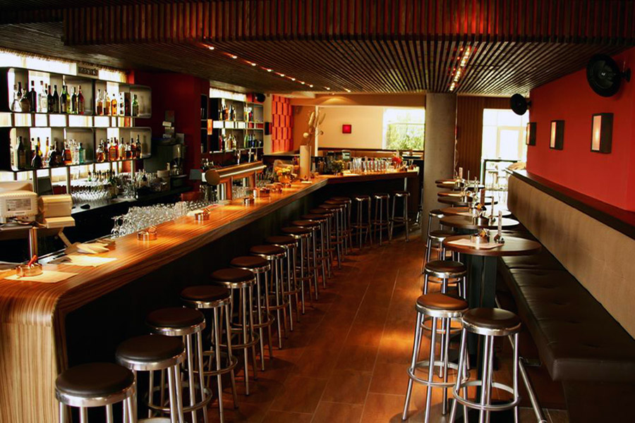
Die Bar
Direkt an der Schlachte liegt das Lokal. Keine fünf Minuten vom Zentrum entfernt.
Ein perfekter Treffpunkt für ein Candle-Light Dinner an der Weser aber auch für ein geschäftliches Mittagessen.

Slide 16
VAI VAI - BREMEN
„Ich hatte einen tollen Sommer, wundervolle Kollegen und unendlich viel Spaß an meiner Arbeit!“ – Vanessa Lohmann

Slide 17
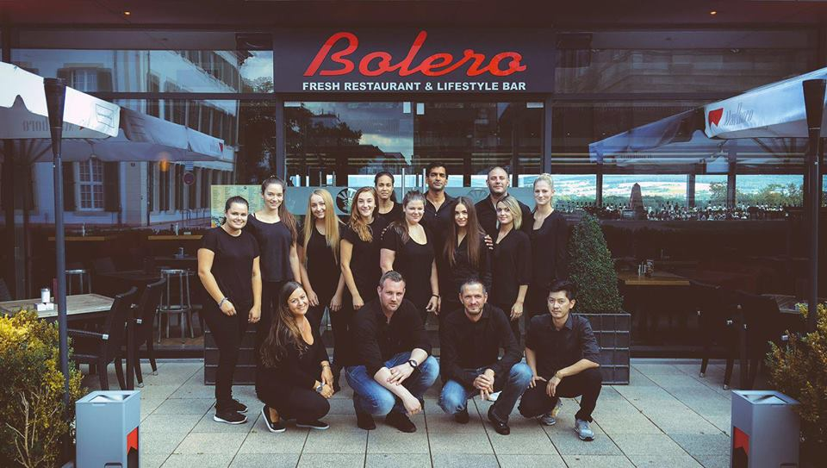
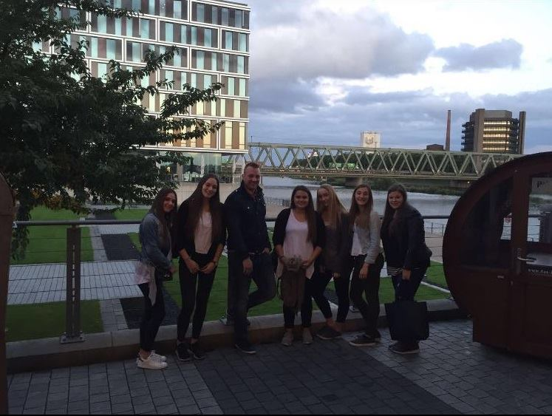
Bolero Kassel - Gastroconsulting
Laura Mack & Lena Guggenberger
Gutes Arbeitsklima
Erstklassiger Betrieb
Motivation zum selbständigen Arbeiten

Slide 18
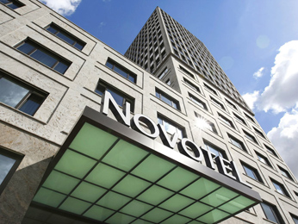
Novotel Berlin Am Tiergarten
Snezana Petrovic, Lisa Giese, Lukas Vido und Gabriel König aus der 3AH durften viele tolle Erfahrungen im Novotel Berlin Am Tiergarten sammeln.
Wir waren in den Bereichen: Service, Küche, Housekeeping und Bankett.
Alle Mitarbeiter waren von Anfang an sehr nett und hilfsbereit.
Wir hatten alle eine sehr tolle Zeit in Berlin und die Arbeit hat uns auch sehr gut gefallen.
Wir würden das Hotel auf jeden Fall weiter empfehlen.

Slide 19
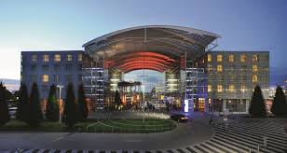
Hilton Hotel Munich Airport Isabella Koller 3AH
Bereiche: Bar, Service, Roomservice
Sehr nettes Arbeitsklima
Gute, geregelte Arbeitszeiten
Schöne Mitarbeiterwohnungen
Ich habe mich im Hilton Hotel sehr wohlgefühlt
und viele neue Erfahrungen sammeln können.

Slide 20
Praktikum im Hilton Munich Airport Lukas Figl
Ich habe 12 Wochen in der Küche gearbeitet.
Ich bekam einen Einblick in alle Abteilungen: kalte Küche, warme Küche, Frühstück und Patisserie.
Sehr nettes Umfeld und Arbeitsklima.
Sehr empfehlenswert!
Nette Arbeitskollegen!

Slide 21
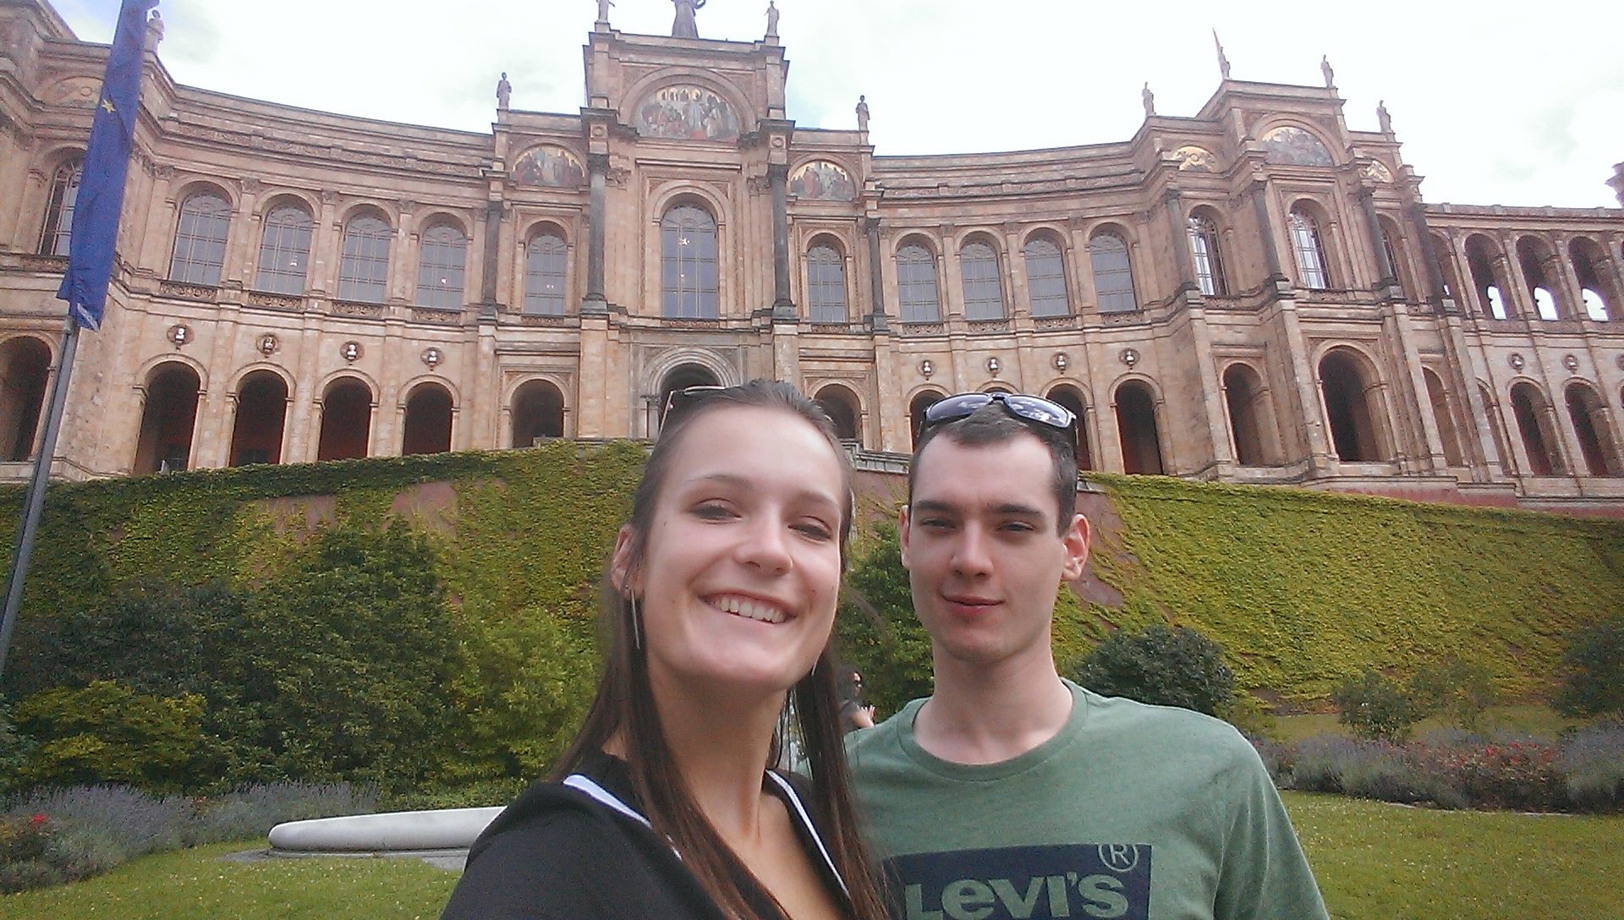
Jure Krizman,
Rebeka Primozic
Wir haben unser Praktikum im Novotel München City
absolviert.
Die Zeit war ein bisschen zu kurz aber wir haben es sehr genossen.
Die Praktikumsstelle würden wir auch sofort weiter empfehlen.
Novotel München City

Slide 22
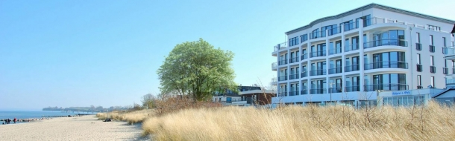
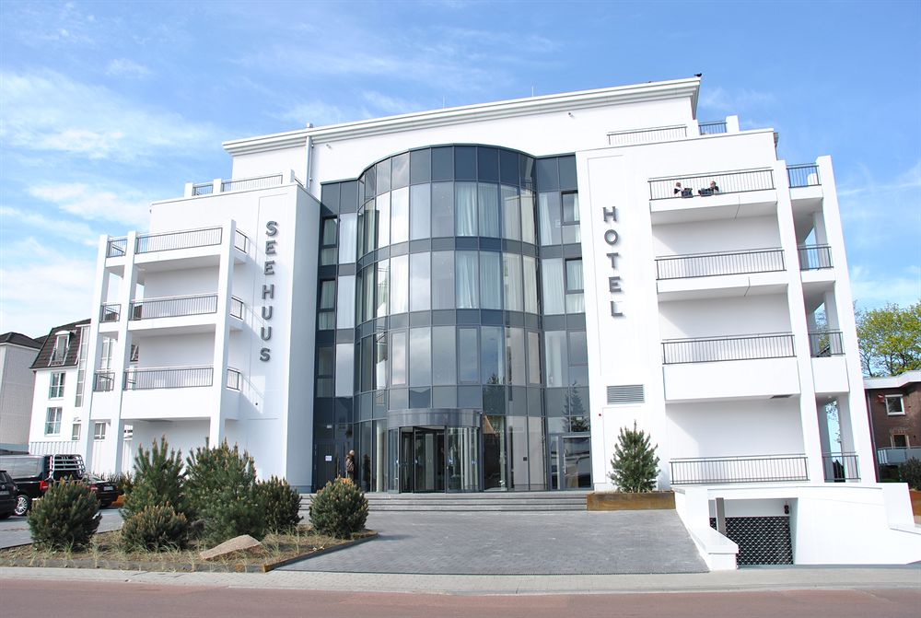
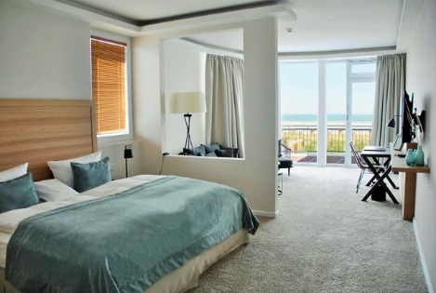
Wir Maria Possegger und Anna Stieber aus der 3AH verbrachten unsere Praktikumszeit am Timmendorfer Strand an der Ostsee im Hotel See Huus.
Von Anfang an wurden wir sehr freundlich aufgenommen, durften selbstständig arbeiten und bei Fragen und Problemen wurde uns sofort geholfen.
Es war eine großartige Zeit, in der wir viele wertvolle Erfahrungen sammeln konnten und wir würden auf jeden Fall wieder dort arbeiten.

Slide 23
Schottland
Schottland

Slide 24
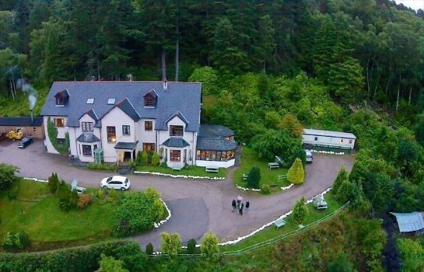
The Craigdarroch Inn​
Highland Inn on Loch Ness

Slide 25
Beschreibung des Hotels
Das Craigdarroch Inn, liegt östlich vom Lochness in den „Highlands“ von Schottland. Man wohnt direkt in der unberührten Natur und ist auch nur einige Minuten von dem spektakulären „Falls of Foyers“ entfernt.​
Es ist ein kleiner Familienbetrieb von Martin und Elinor Donnelly. Es gibt nicht sehr viele Mitarbeiter, so waren wir mit sechs Praktikanten ein großer Teil des Personals.​
Die Urlauber sind breit gemischt, es kommen viele Schotten und Engländer, aber auch genauso viele andere, wie zum Beispiel Amerikaner, Deutsche, Holländer usw.​
Das Hotel besitz nur 8 Zimmer, die allerdings immer ausgebucht waren. Der Hauptbestandteil war allerdings das Restaurant/ Pub.

Slide 26
Rezension der Arbeit und Verpflegung
Das Arbeiten mit dem am Anfang beschäftigten Küchenchef war unmöglich. Nach dem er gekündigt worden war, war die Arbeit angenehm bis auf "Sonderjobs" der Chefs, auf die wir uns nie freuten.​
Die ausgemachte Verpflegung war eine warme Mahlzeit pro Tag um 17:30. Die Chefin fragte alle 2 Wochen, ob sie was bestellen sollte. Wir gaben ihr dann immer eine Liste ab mit Lebensmitteln. Wobei von dieser Liste meistens nur 1/3 ankam. Das nächste Geschäft war mit dem Bus 45 Minuten entfernt.​
Unser Wohnplatz war ein Wohncaravan, den wir uns den ersten Monat mit unserem "freundlichen" Küchenchef teilen durften. Als wir nur mehr zu dritt waren, hatten wir ein zusätzliches Doppelbett. Doch die anderen Betten waren viel zu kurz um darin normal schlafen zu können. ​

Slide 27
Fazit
Das Arbeiten machte nach dem ersten Monat Spaß und wir lernten auf jeden Fall viel schottisches Englisch.​
Die Verpflegung war nicht ausreichend und entsprach nicht der Abmachung.​
Das Essen, das wir bekamen war einseitig und fettig.​
Trinkgeld erhielten wir einmal mit 27 Pfund.​
Gegen angemessene Bezahlung ist es sicher kein schlechter Arbeitsplatz wo man eine schöne Aussicht hat und mit vielen Stammgästen ins Gespräch kommen kann um seine Englischkenntnisse auszubauen.​

Slide 28
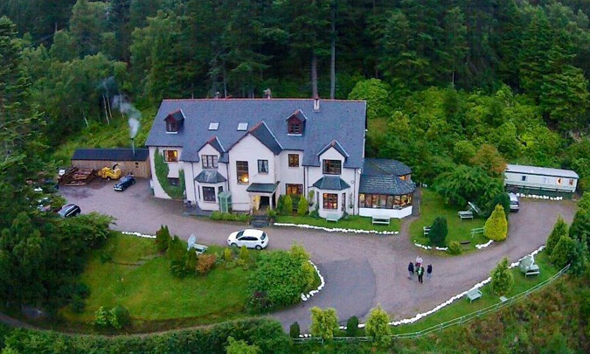
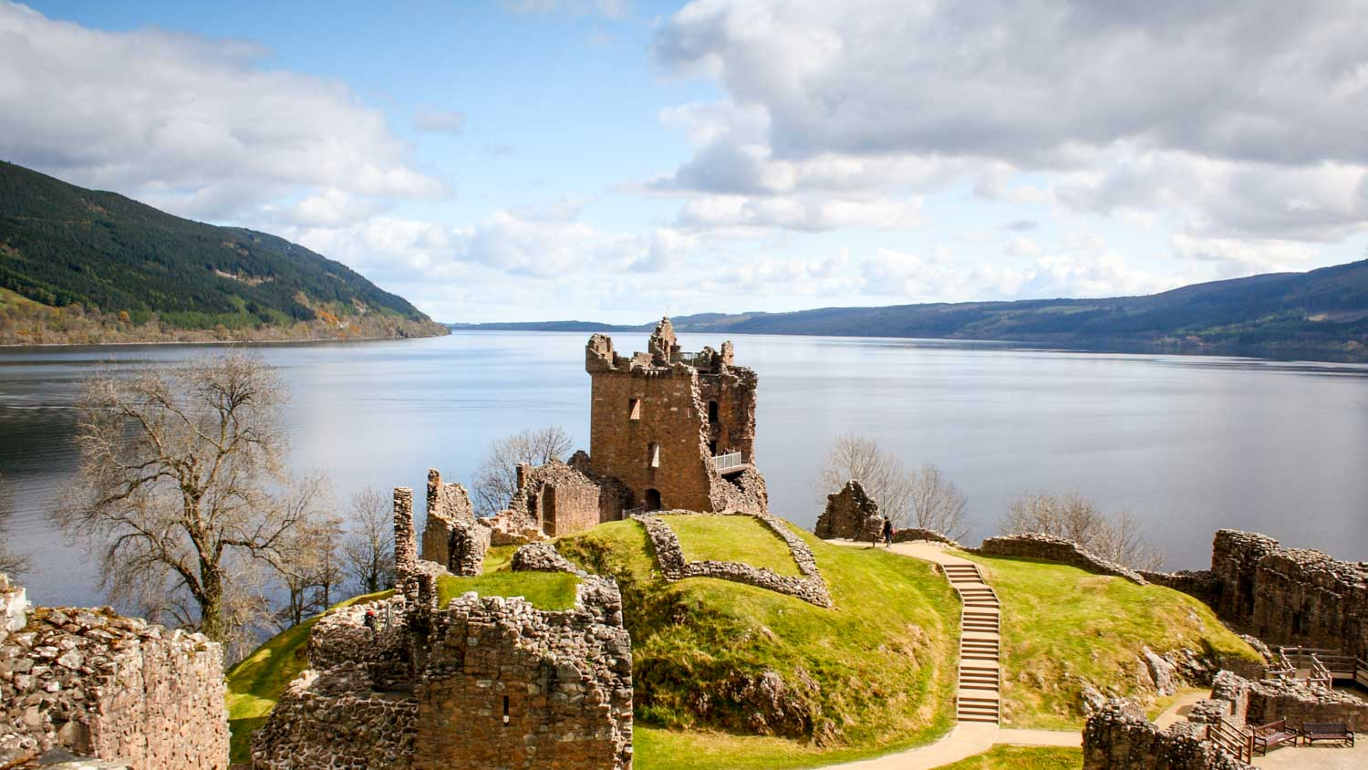
The Craigdarroch Inn Baldauf Andreas 3AH
Ich war in der Küche und im Service tätig.
Sehr freundliche Arbeitskollegen.
Gute Arbeitszeiten.
Wunderschöne Umgebung.

Slide 29
Italien

Slide 30
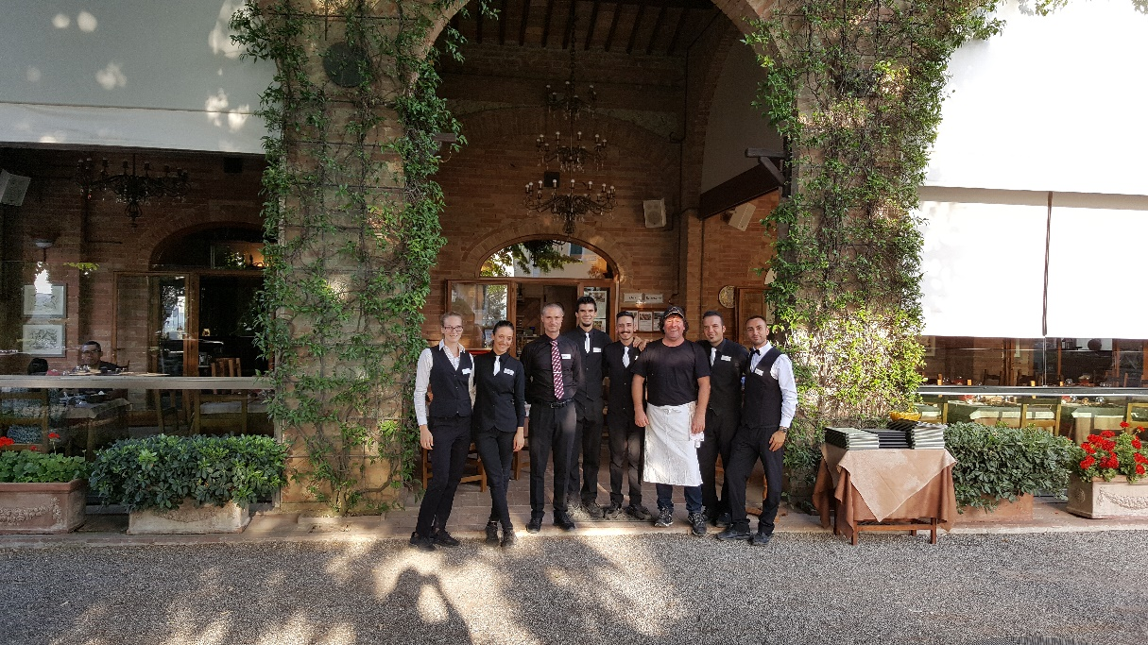
PENTOLINA RESORT TOSKANA
Lustiges und interessantes Praktikum
Neue Kultur und Sprache kennen gelernt
Wunderschönes, ruhiges Resort mit freundlichen Kollegen
Atemberaubende Landschaft und viel Freizeit
Localita' Pentolina, 77, 53012 Chiusdino SI, Italien
Elena Saringer, 5CT

Slide 31
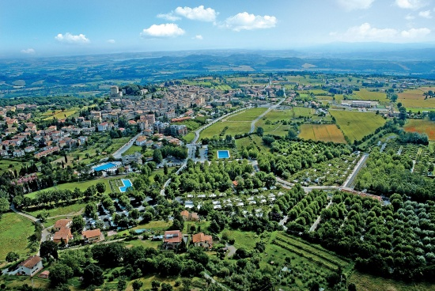
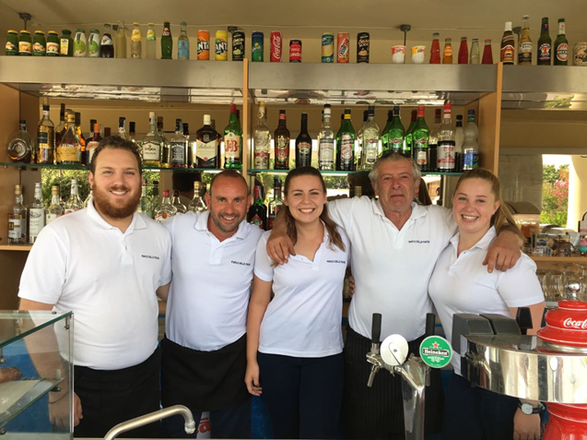
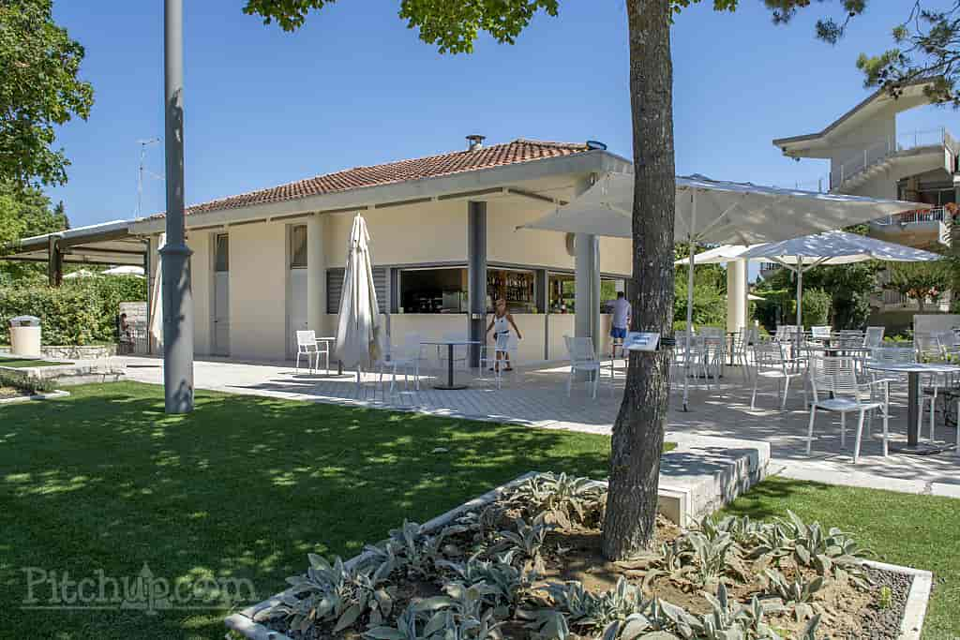
Auer Jessica und Sarah Pirker
Schöne Stadt und Umgebung
Arbeit an der Bar (Kaffee, alkoholische und alkoholfreie Getränke, Eis und Snacks)
6-Tage-Woche ( in der Hochsaison sehr anstrengend!!)
Nette Kollegen und gutes Arbeitsumfeld
Unterkunft ist in Ordnung
Selbstverpflegung im Mobilheim

Slide 32
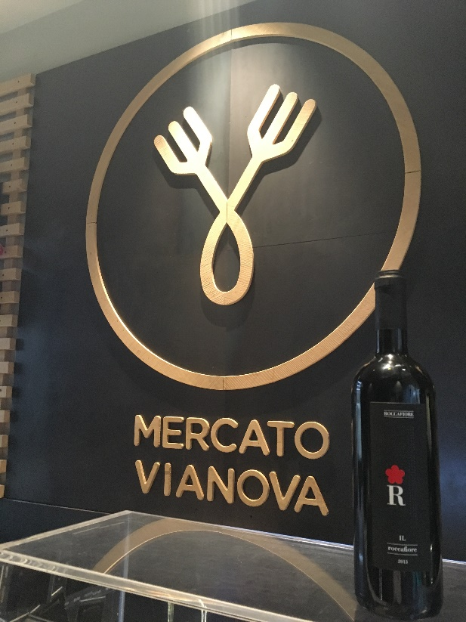
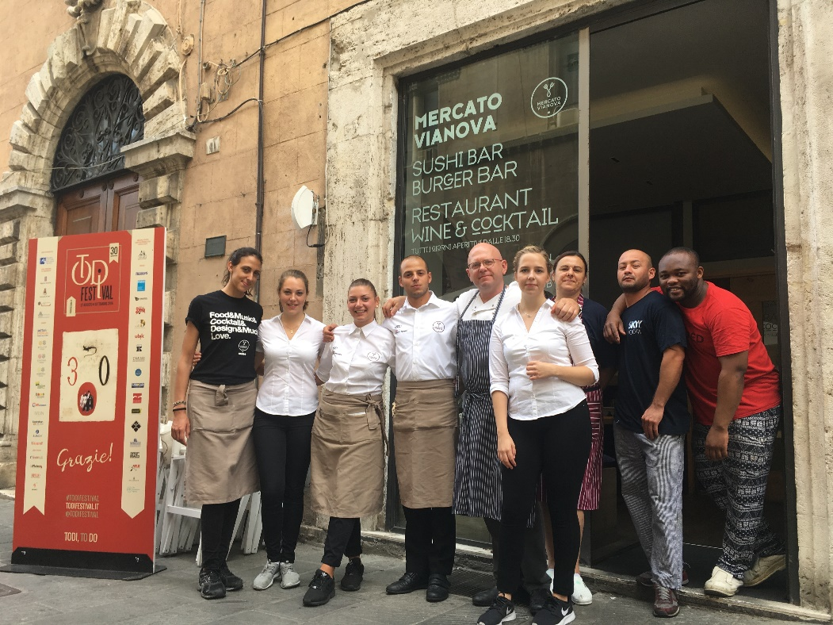
Mercato Vianova
Via Mazzini, 15
06121 Perugia
sehr nette, geduldige, hilfsbereite Arbeitskollegen und Vorgesetzte
vielseitiger Einsatz
angenehmes Arbeitsklima
Julia Grubelnig & Lena Nasarow-Engstler

Slide 33
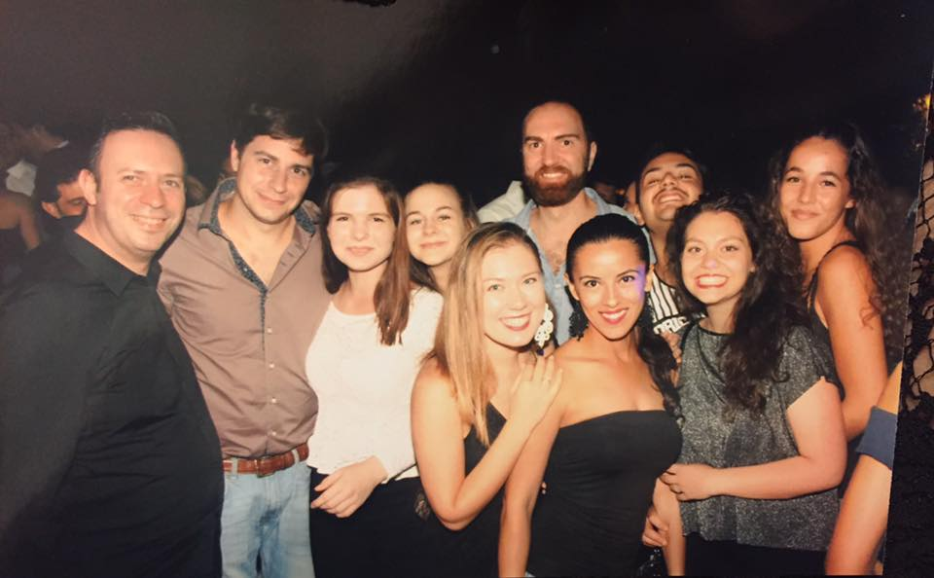
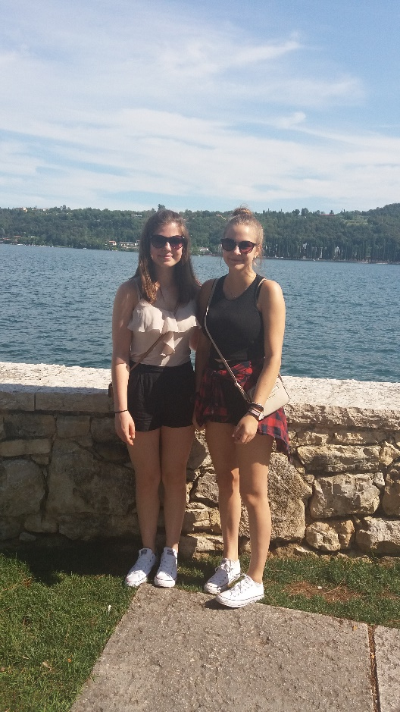
Grand Hotel Fasano*****L Gardone Riviera
Sehr nette Kollegen
Wunderschöne Lage
Tolle Freizeit
Wenig Verantwortung

Slide 34
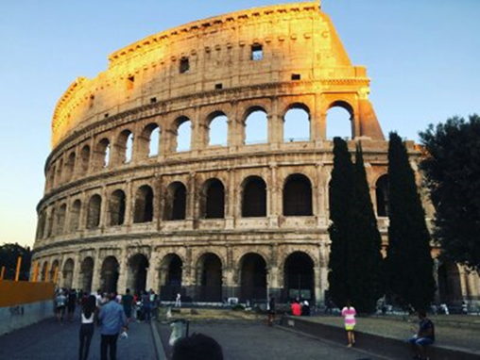
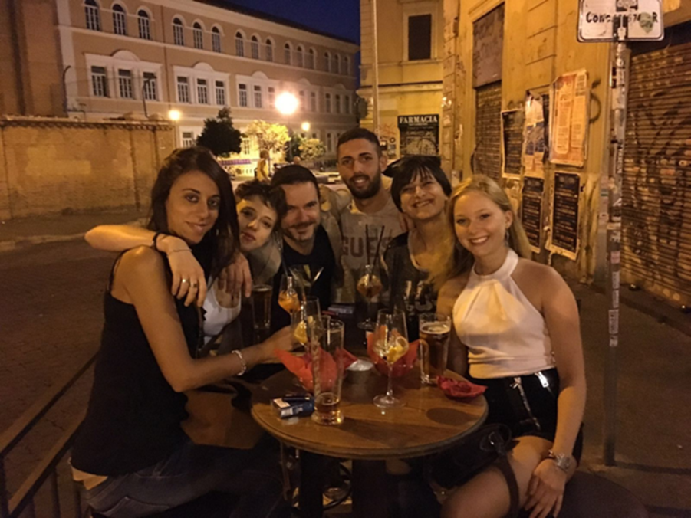
Radisson Blu Hotel (Altmann Lisa 5BT)
Dank dem Erasmus+ Projekt konnte ich heuer im 5 Sterne Hotel „Radisson Blu“ in Rom arbeiten.
Es war eine einzigartige Erfahrung für mich, ich konnte meine Sprachkenntnisse, sowie meine praktischen Kenntnisse bezüglich dem Arbeiten hinter der Rezeption verbessern und lernte zudem ein großartiges Arbeitsteam kennen, welches mich schon bald integrierte.
Zu meinen Hauptaufgaben zählte der „Check-IN“, sowie das Geben von Auskunft über verschiedene sehenswerte Orte in Rom. Viel zu telefonieren gab es hinter der Rezeption auch, wodurch ich mehr Selbstvertrauen hinsichtlich des Sprechens in einer Fremdsprache erhielt.
An freien Tagen verbrachte ich meine Freizeit am liebsten am Meer, das man mit dem Zug sehr leicht erreichen konnte.

Slide 35
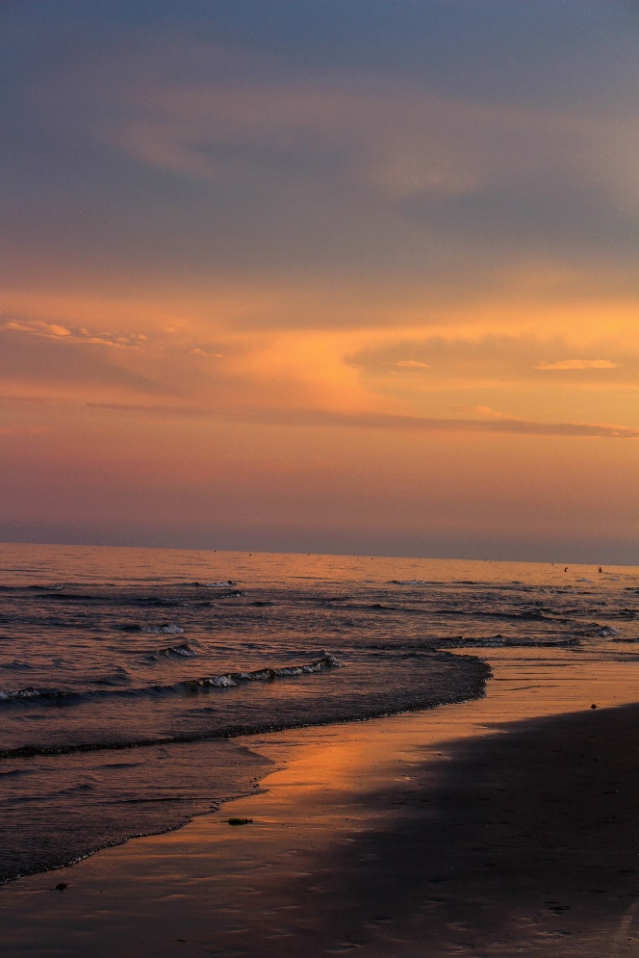
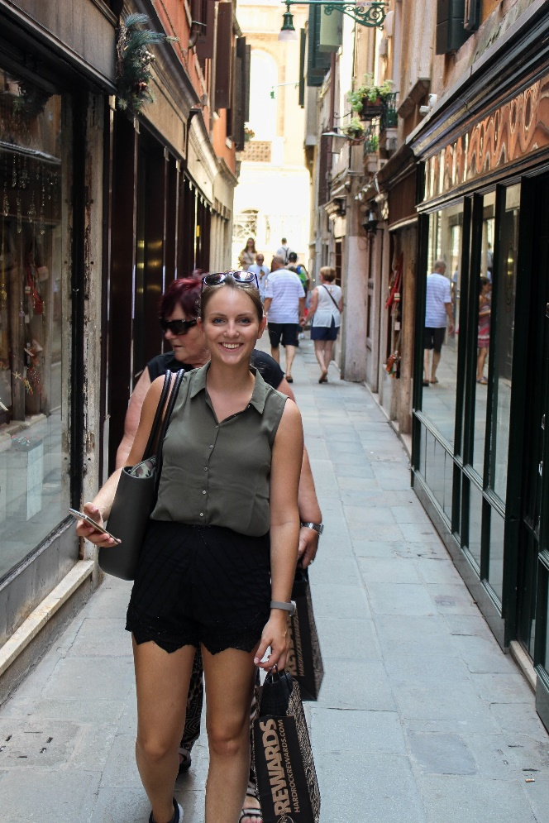
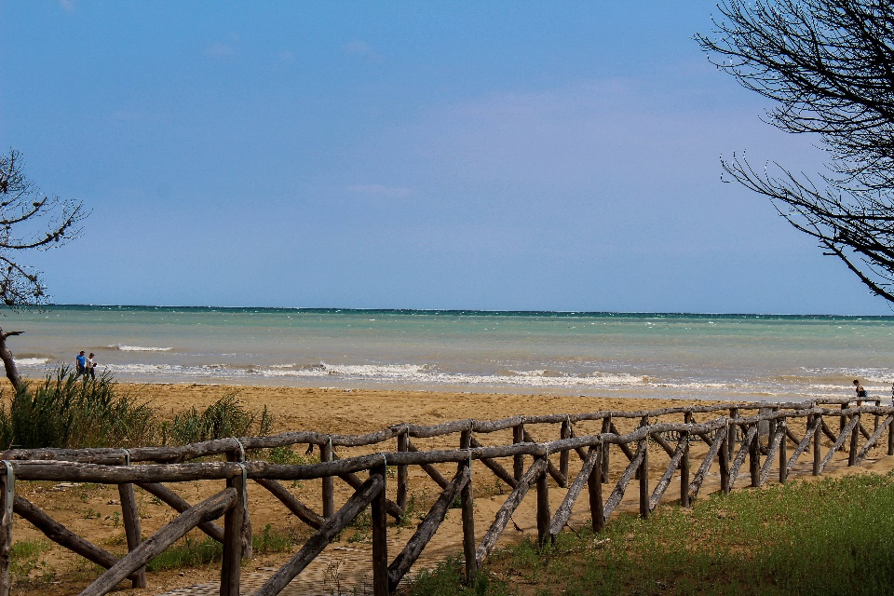
Christina Marie Isola
Italien, Bibione
Hotel Ambassador
11 Wochen Praktikum, nette Mitarbeiter, viel Arbeit, sehr kleine Unterkunft, gute Arbeitszeiten, verbesserte Sprachkenntnisse, hauptsächlich deutsche und österreichische Gäste

Slide 36
SPANIEN

Slide 37
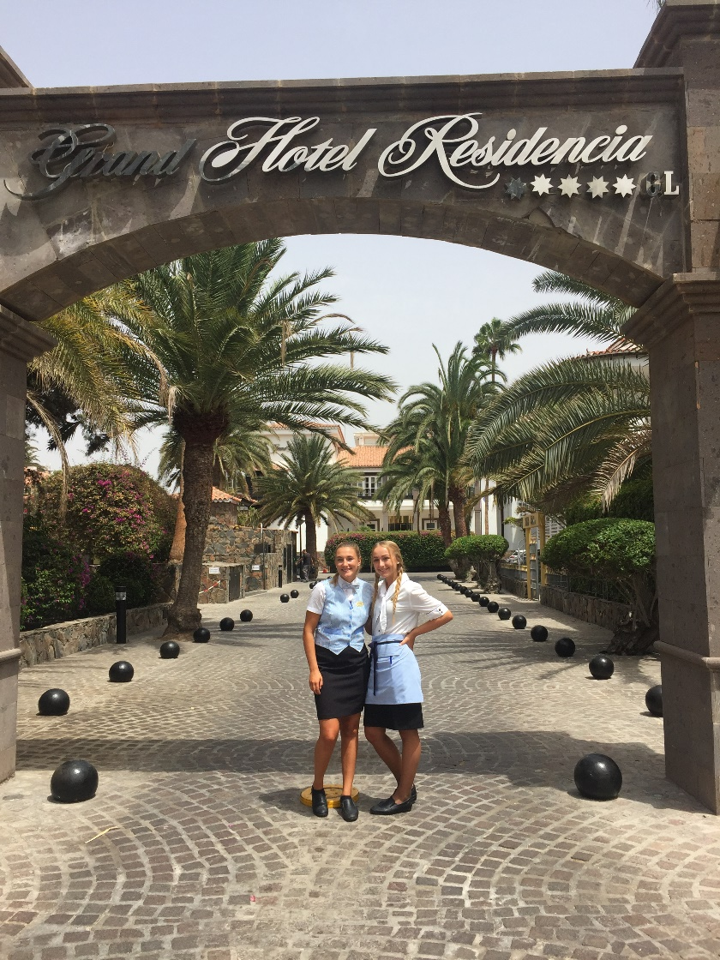
Seaside Grand Hotel Residencia*****GL
Johanna Zerava & Sandra Kleewein

Slide 38
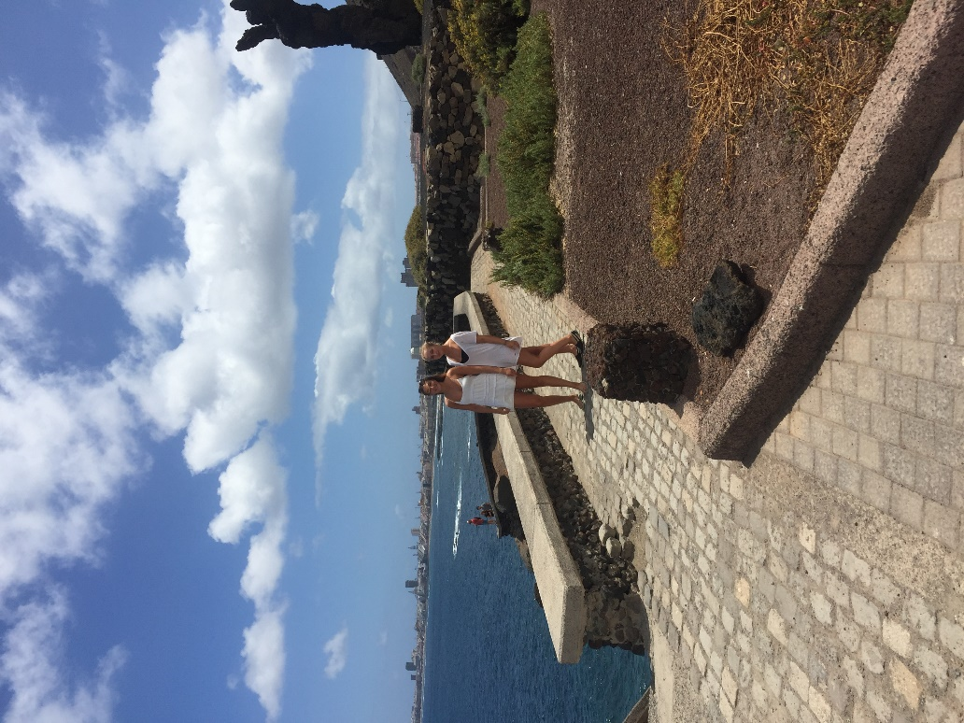
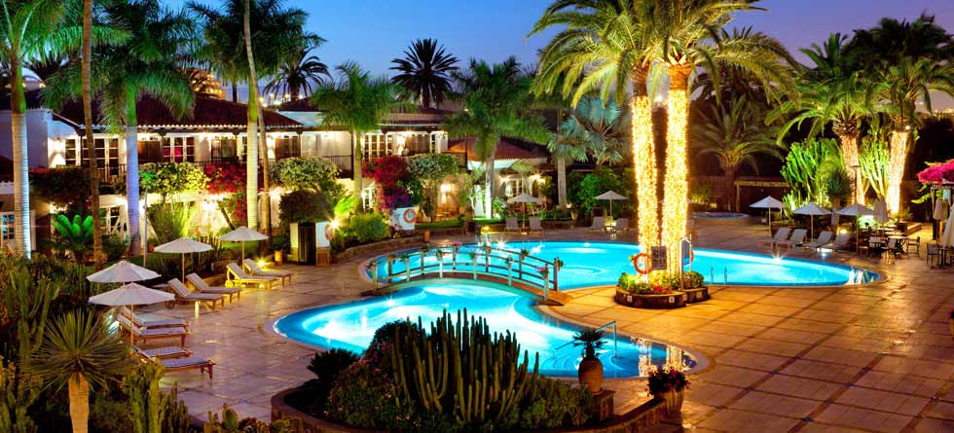
Seaside Grand Hotel Residencia – Gran Canaria
Einsatzbereich Restaurant & Pool- bzw. Pianobar
viel praktisches Wissen dazugewonnen (vor allem für Abschlussprüfung hilfreich)
Spanisch gelernt
Viele neue Kontakte & Erfahrungen die man bei Inlandspraktikum nicht sammeln kann
Immer schönes Wetter
Abwechslungsreiche Freizeitmöglichkeiten

Slide 39
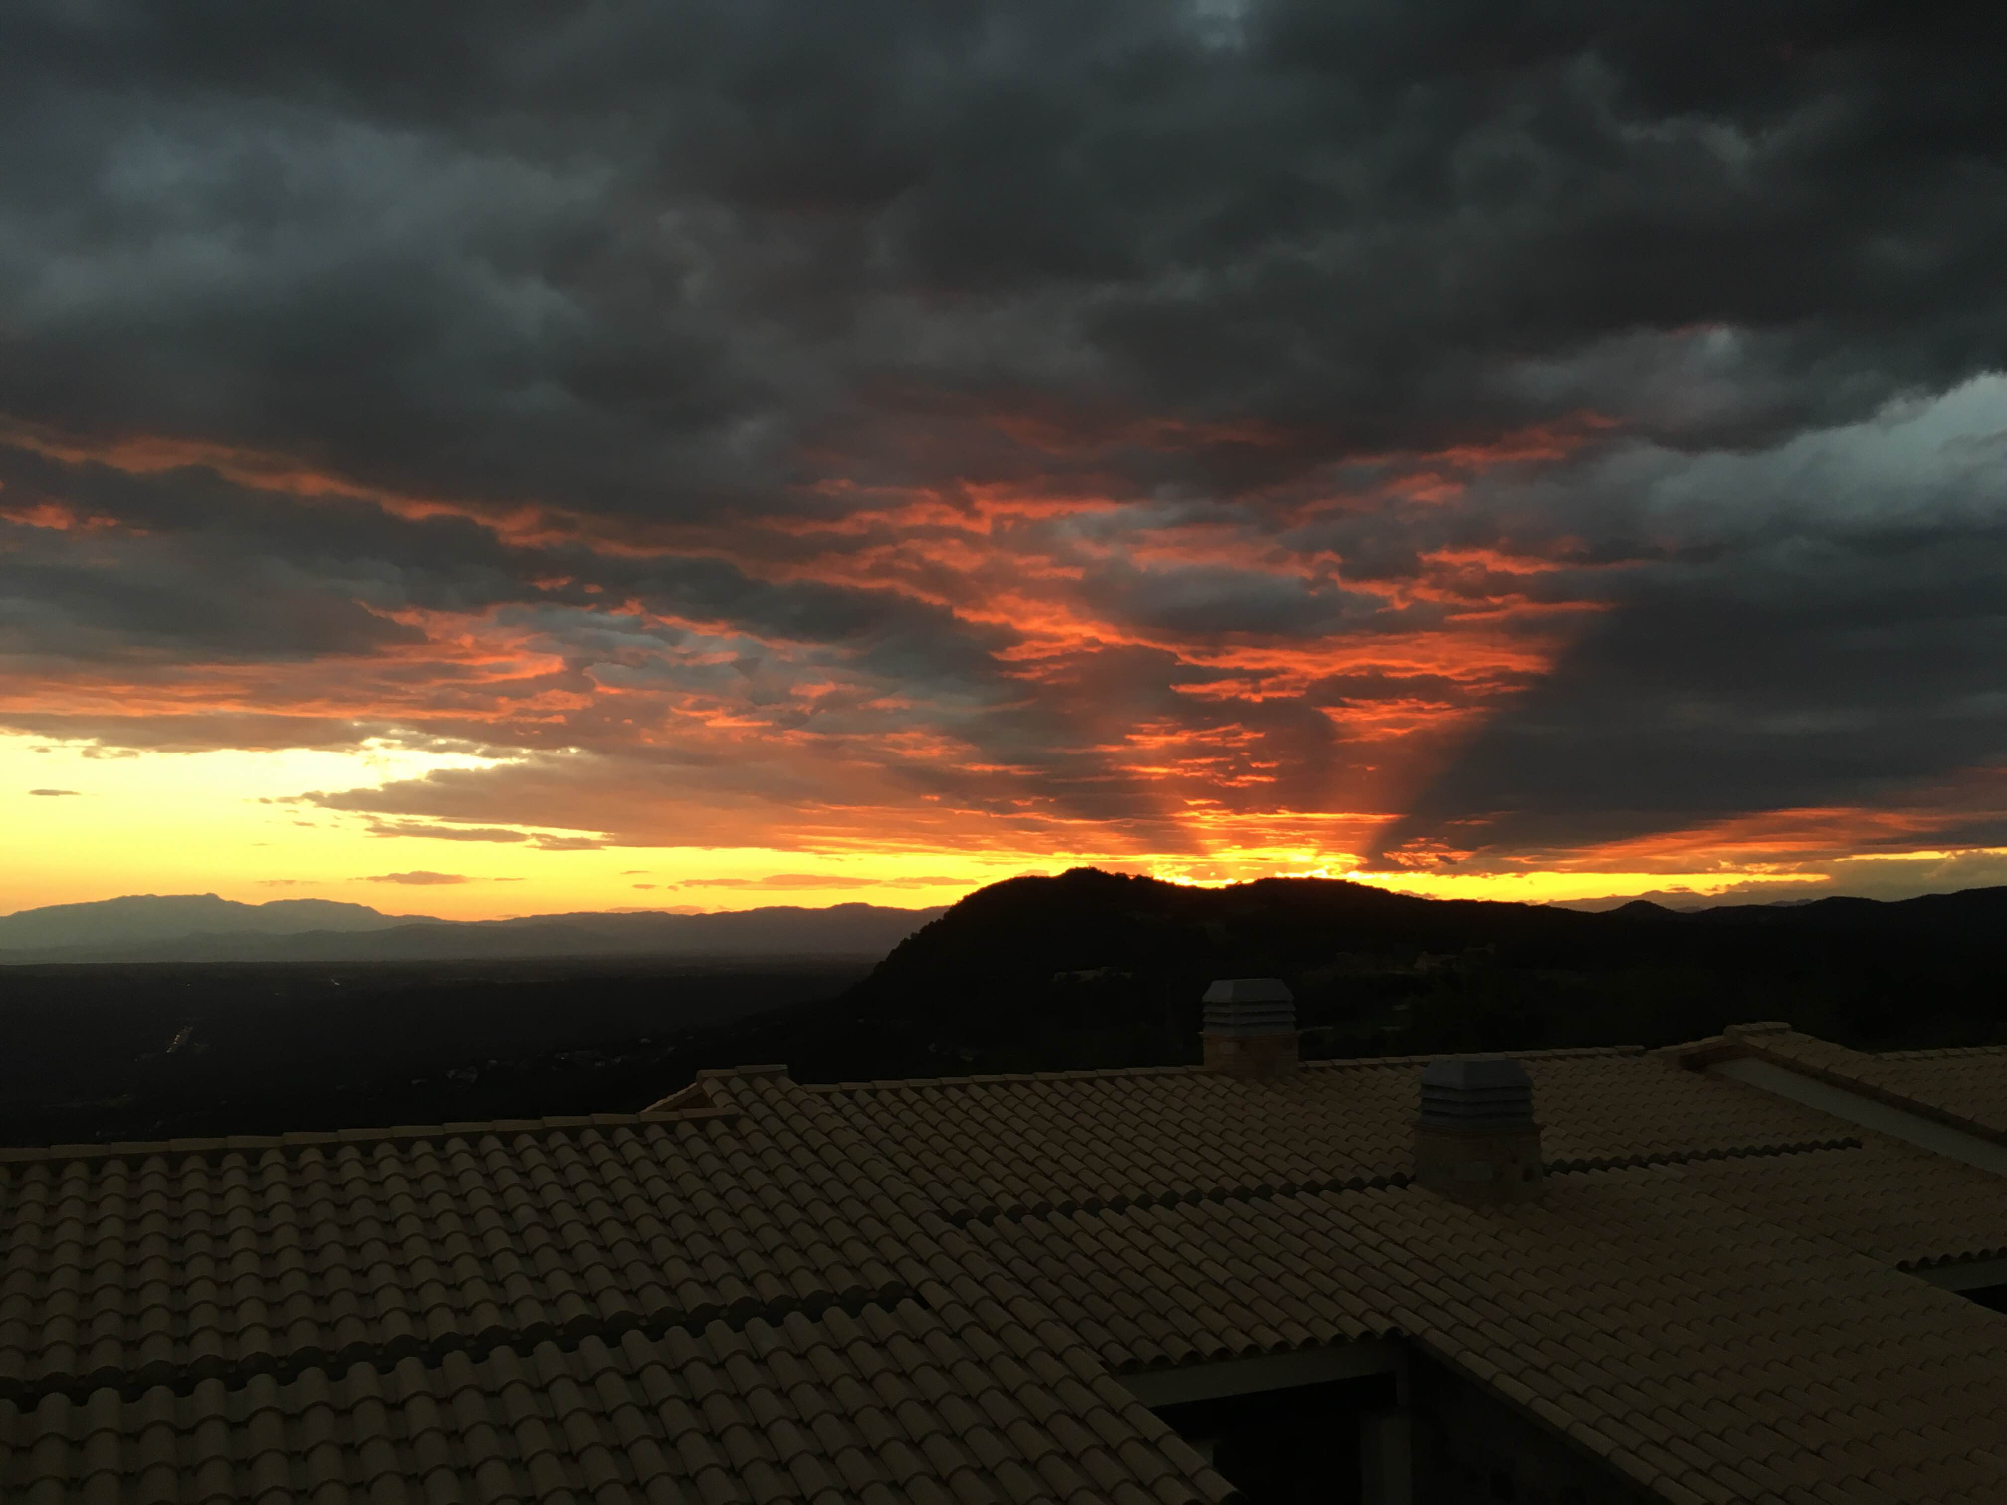

Slide 40
Luca Rella & Nina Berger
Das Resort befindet sich auf einem Hang über der Stadt Platja d‘Aro an der Costa Brava
Wir waren beide als Animateure für Kinder, Jugendliche bzw. Erwachsene zuständig
Arbeitszeitraum: 01.07.2016 – 31.08.2016
Es war eine gute Erfahrung und wir haben viel gelernt

Slide 41
Platja d‘aro
Luca Rella & Nina Berger

Slide 42
Hapimag Resort Mas Nou
„Draco Hapi“ und seine Freundin
Luca Rella & Nina Berger

Slide 43
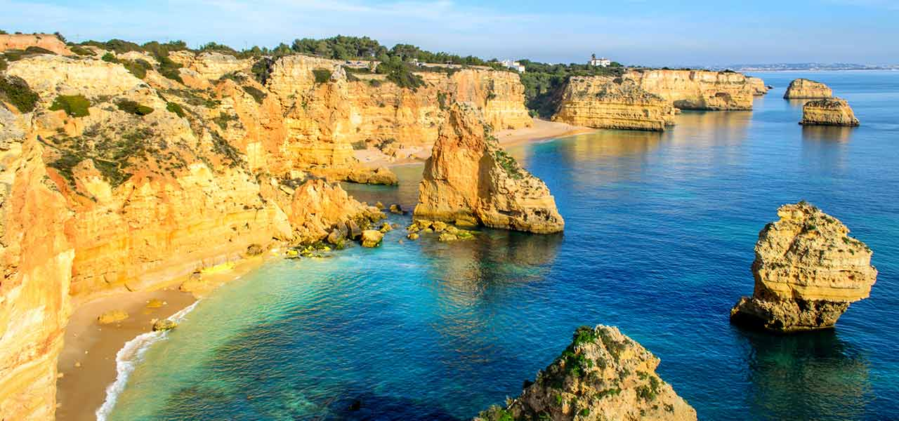
Portugal

Slide 44
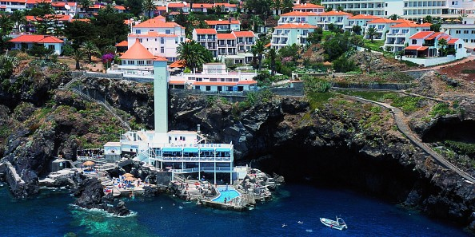
Galoresort auf Madeira
Mein Name ist Beatrice Teppan und ich verbrachte meine Praktikumszeit auf der wunderschönen Insel Madeira im Galoresort Hotel.
Dort konnte ich nicht nur meine Sprachkenntnisse verbessern sondern auch viele praktische Erfahrungen sammeln.
Mein Chef und meine Kollegen waren stets freundlich und so konnte ich viele neue Bekanntschaften knüpfen.
Es war eine wirklich tolle Zeit und ich hoffe, dass ich noch einmal so etwas Tolles erleben kann.

Slide 45
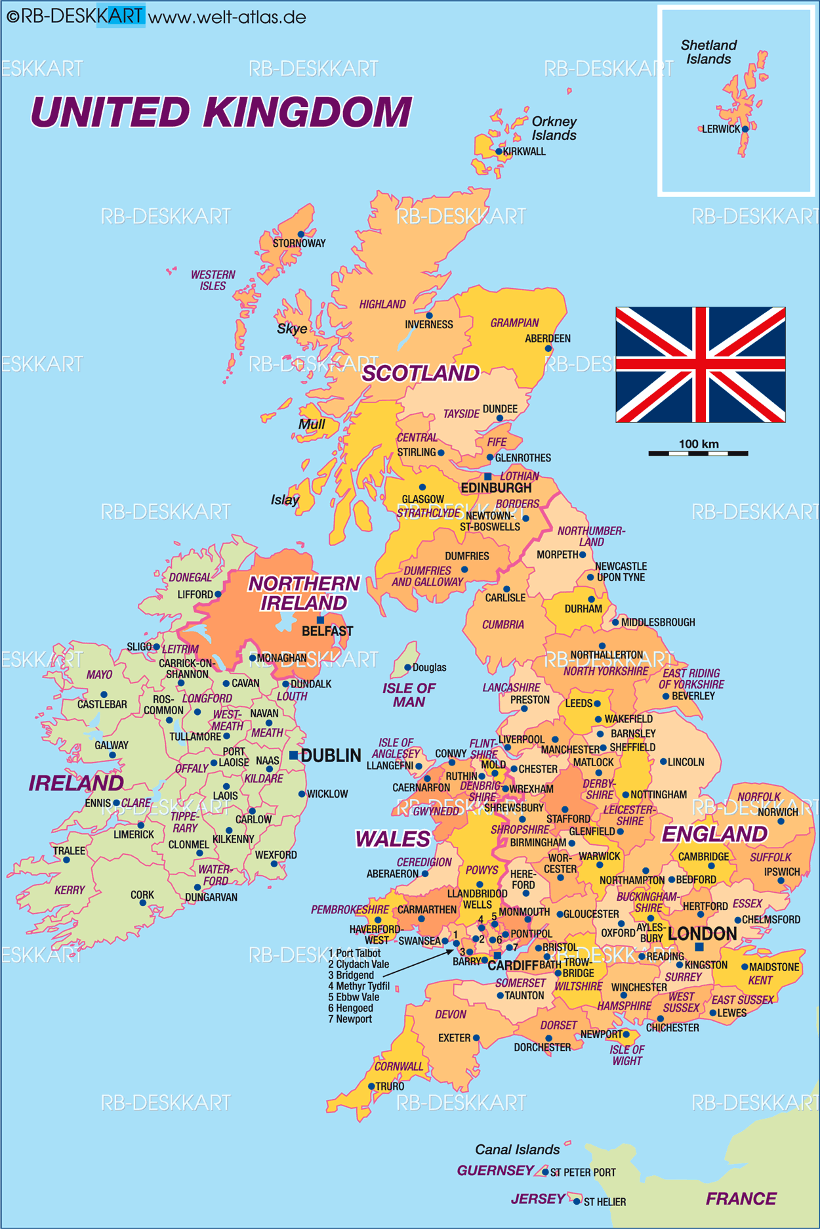
ENGLAND

Slide 46
Aber House (Barmouth)
tolles Arbeitsklima
schöne Umgebung
nette Leute
viele Möglichkeiten seine Sprachkenntnisse zu verbessern
generell eine sehr gute Erfahrung ☺

Slide 47
Danke an das Erasmus + Projekt für die einzigartigen Erfahrungen im Ausland!
2017

